Slide 1

Компьютерная игра «Erroneous move»

Slide 2


Содержание
Введение
Задачи
Среда разработки и ЯП
Специфика разработки
Архитектура
Достоинства и недостатки
Заключение

Slide 3

Введение
В данном выступлении будет презентована компьютерная игра по мотивам средневековья.
Основными темами выступления являются:
Возникшие задачи при разработке игры.
Особенности ее реализации и демонстрация структуры.
Игра разработана в жанре jrpg, с
применением пошаговых боев.

Slide 4

Задачи
При разработке игры сформировался ряд задач и проблем:
Оптимизация. В приложении используется
покадровая обработка, а так же система
UserControl для отображения контента в
форме игры.
Динамический размер объектов и дизайна при
При отрисовке и изменении размеров формы
игры или перехода в режим fullscreen.

Slide 5



Среда разработки и ЯП
Для создания игры был выбран язык программирования С# и среда разработки Visual Studio. Эти средства были выбраны из-за их отказоустойчивости, простоты в освоении и богатым возможностям.

Slide 6




Специфика разработки
При разработке приложения были решены некоторые
специфические задачи:
Создание движка игры с использованием ООП.
Система взаимосвязи классов с данными и
отображением контента на форме игры.
Реализация имитации искусственного
интеллекта. Использование функций рандома
и коэффициентов
Оптимизирование структуры приложения и
хранения в ней данных без большой на
ресурсоемкость ПК.

Slide 7

Архитектура
На данном слайде предоставлена архитектура проекта и
взаимодействие элементов движка игры.
Карта
Персонаж
Бой
Инв. предметы
Действия
Локации
Обмен
Поиск

Slide 8



Достоинства и недостатки
К достоинствам можно отнести:
Гибкий движок.
Система имитации ИИ.
Наличие глобальной карты.
Система инвентаря
К недостаткам можно отнести:
Отсутствие музыки
Отсутствие сохранений
Др. некоторые нереализованные функции

Slide 9

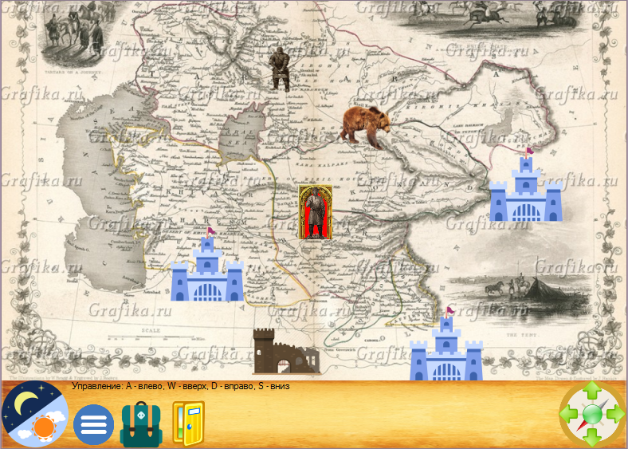
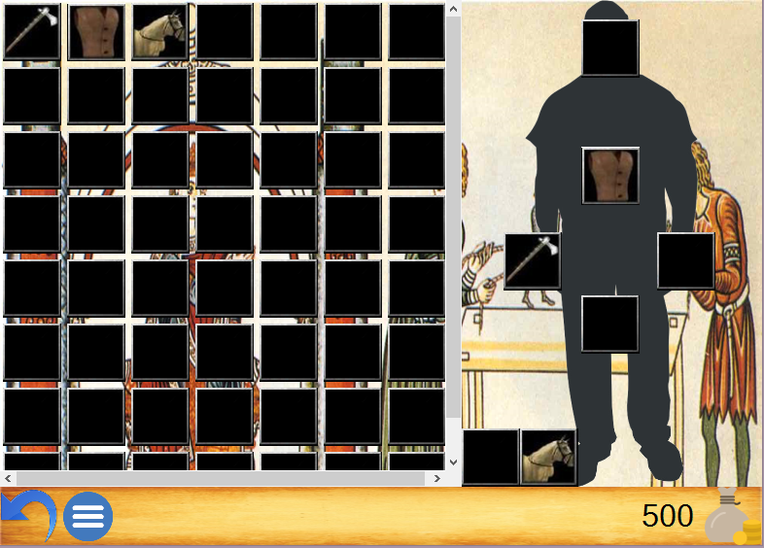
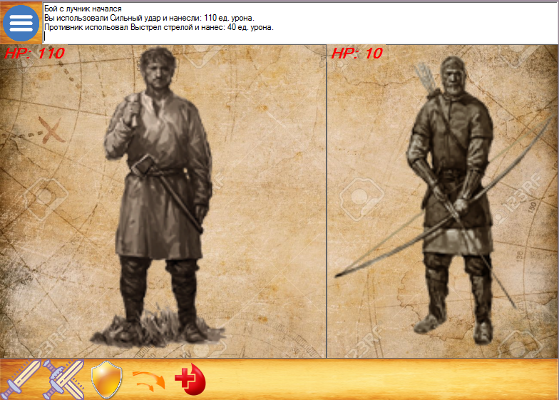
Скриншоты игры
Глобальная карта
Инвентарь
Бой

Slide 10

Заключение
Над созданием продемонстрированной компьютерной
игры была проделана большая работа. Самым сложным было создание движка. В игре есть еще некоторые недостатки которые в дальнейшем будут исправляться.
Так же будут добавляться новые особенности.

